Slide 1

Développement front
MMI 2 – CM#5 S3

Slide 2
Danielo JEAN-LOUIS
Michele LINARDI

Slide 3
Réalisons des crêpes
Listons l’ensemble des instructions (et besoins) permettant de réaliser des crêpes

Slide 4
Algorithme
Suite d’instructions qui doivent mener au résultat attendu. Ex : recette de cuisine
Les instructions doivent être compréhensibles par la personne qui va les exécuter
  En programmation, il faut utiliser les bonnes instructions

Slide 5
Algorithme
Est agnostique
  Peut être écrit dans un langage de programmation ou en pseudo-code pour plus se concentrer sur la logique
Constitué d’opérations de base : boucle, addition, condition...

Slide 6
Algorithme
Nécessite d’être méthodique, de décomposer le problème. Un peu comme en mathématiques quand on résout une équation
A noter que plusieurs algorithmes peuvent mener au même résultat (pas forcément avec la même efficacité)

Slide 7
Algorithme des crêpes
Ingrédients : 125 g de farine, 30 g de beurre fondu, 1 pincée de sel, 3 œufs, 30 cl de lait, 2 càs d’eau, 50 g de sucre
Matériel : Fouet, saladier, balance, poêle, tamis

Slide 8
Algorithme des crêpes
Recette :
  Tamiser la farine
  Former un puits avec la farine
  Verser au centre le sel, les œufs et le sucre
  Fouetter
  Ajouter progressivement le lait puis l’eau

Slide 9
Algorithme des crêpes
Recette (suite) :
  Ajouter le beurre
  Fouetter le tout
  Reposer la pâte au frais une heure min
  Verser une louche de pâte dans une pôele chaude
  Cuire 2 minutes par côté jusqu’à épuisement de la pâte

Slide 10
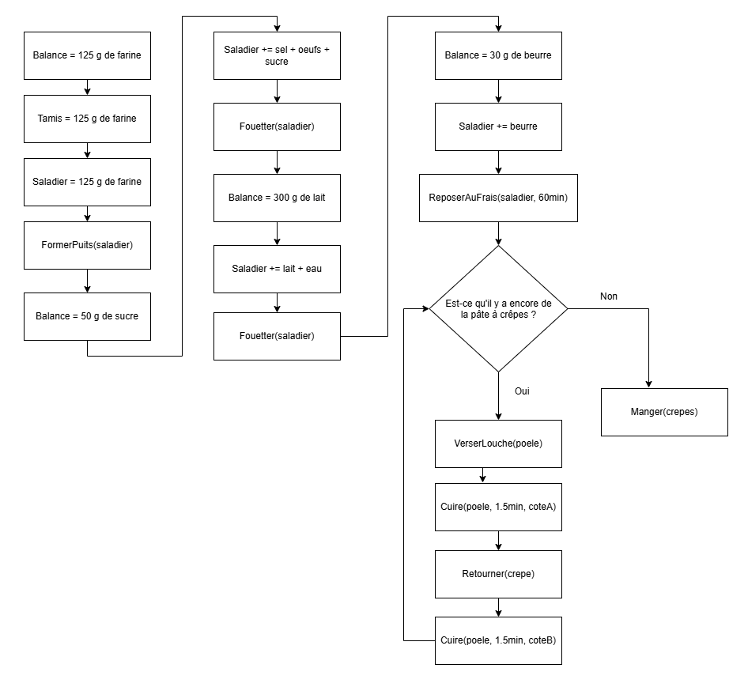
Algorithme des crêpes (schéma)
Vous retrouverez le schéma en grand dans la ressource

Slide 11
Vocabulaire – Liste non exhaustive
Entrée : Données de départ
Sortie : Résultat final
Variable : Stocke une valeur
Instruction : Action à effectuer
Type de sortie : Restreint la valeur que peut accepter une variable
  Note : Cette notion n’existe pas en javascript
Source(s) :
https://perso.liris.cnrs.fr/pierre-antoine.champin/enseignement/algo/cours/algo/index.html
https://www.bigocheatsheet.com/

Slide 12
Vocabulaire – Liste non exhaustive
Condition : A effectuer si la condition est vraie
Affectation : Donner une valeur à une variable
Complexité : Nombre d’opérations à effectuer pour résoudre le problème
Source(s) :
https://perso.liris.cnrs.fr/pierre-antoine.champin/enseignement/algo/cours/algo/index.html
https://www.bigocheatsheet.com/

Slide 13
Vocabulaire – Liste non exhaustive
Condition : A effectuer si la condition est vraie
Affectation : Donner une valeur à une variable
Complexité : Nombre d’opérations à effectuer pour résoudre le problème
Source(s) :
https://perso.liris.cnrs.fr/pierre-antoine.champin/enseignement/algo/cours/algo/index.html
https://www.bigocheatsheet.com/

Slide 14
Critères d’évaluation d’un algorithme
Performance : Combien de temps met-il pour retourner le résultat ?
  On peut également évaluer sa mise à l’échelle
Résultat : Donne-t-il le résultat attendu ?

Slide 15
Premier algorithme : la multiplication
Compte-tenu de notre connaissance de l’addition. Essayons d’écrire l’algorithme de la multiplication.

Slide 16
Premier algorithme : la multiplication
Entrées : ?
Sortie : ?
Variables : ?

Slide 17
Premier algorithme : la multiplication
Entrées : entier1 et entier2
Sortie : resultat
Variables : nombre d’addition, nombre à additionner

Slide 18
Le tri
Classique de l’algorithme
Plusieurs algorithmes possibles
  Du plus simple mais peu performant
  Au plus complexe mais plus performant

Slide 19
Le tri
Entrée : liste d’éléments à trier selon un prédicat
Sortie : liste d’éléments triés

Slide 20
Tri à bulles
Réorganise un tableau d’élément
Algorithme de tri le plus simple mais le moins performant
  Plus le tableau est grand, plus l’algorithme prendra du temps
Source(s) :
https://fr.wikipedia.org/wiki/Tri_%C3%A0_bulles

Slide 21
Tri à bulles
Fonctionnement :
  Parcours du tableau
  Comparaison de chaque élément avec le suivant
  Échanger l’élément actuel si celui suivant est plus petit
  Répéter sur l’ensemble du tableau
  Réitérer jusqu’à ce que le tableau soit trié
Source(s) :
https://fr.wikipedia.org/wiki/Tri_%C3%A0_bulles

Slide 22
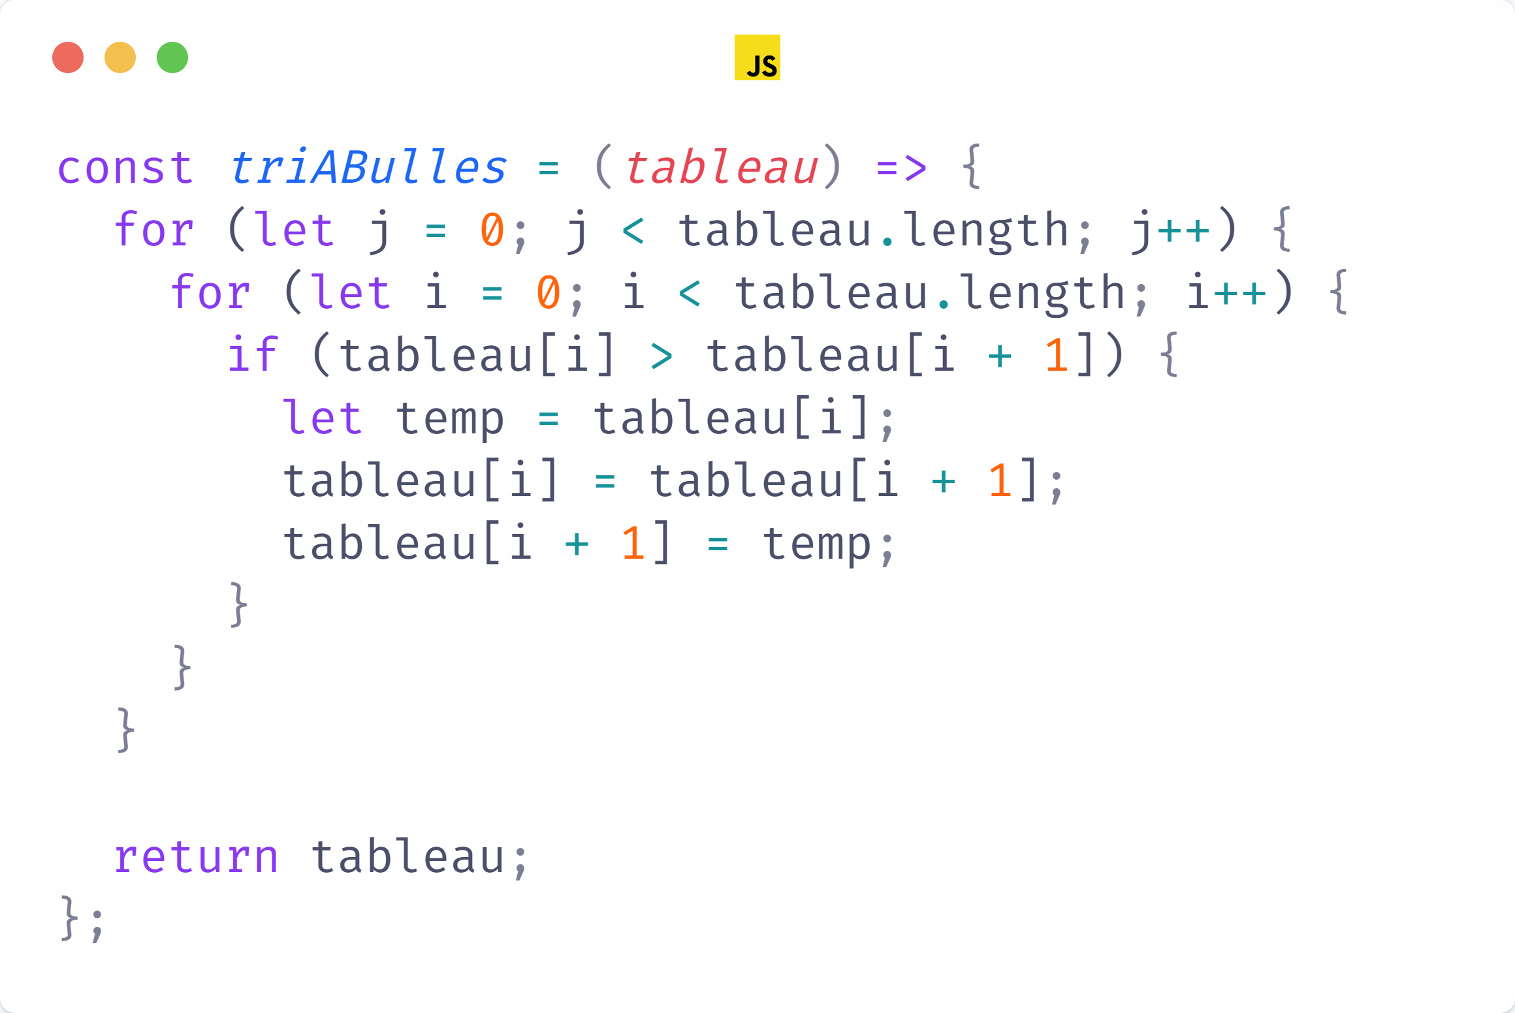
Tri à bulles
Source(s) :
https://fr.wikipedia.org/wiki/Tri_%C3%A0_bulles

Slide 23
Tri à bulles
La première boucle parcourt le tableau. La seconde boucle compare chaque valeur avec la suivante et réordonne si besoin (instructions du if).
Source(s) :
https://fr.wikipedia.org/wiki/Tri_%C3%A0_bulles

Slide 24
Tri par insertion
Algorithme plus performant que le tri à bulles mais n’est pas le plus optimal pour autant
Source(s) :
https://www.youtube.com/watch?v=Ns4TPTC8whw

Slide 25
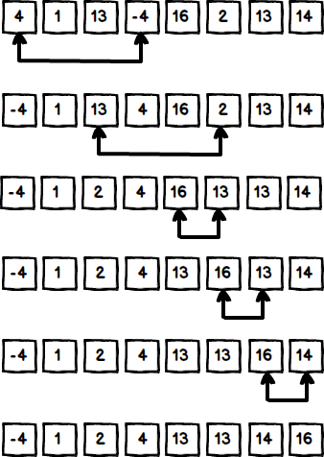
Tri par insertion
Fonctionnement :
On cherche le plus petit élément du tableau et on l’échange avec l’élément qui est à sa place
Source : https://waytolearnx.com/2019/09/tri-par-selection-en-javascript.html
Source(s) :
https://www.youtube.com/watch?v=Ns4TPTC8whw

Slide 26
Heureusement

Slide 27
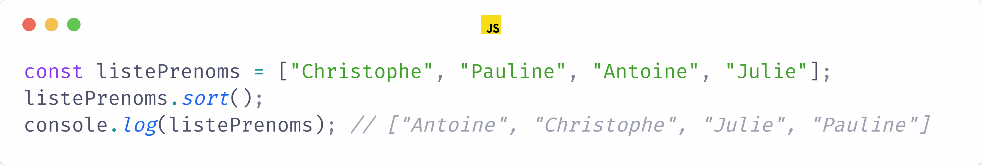
Le tri natif
La fonctionnalité est native en javascript grâce à la méthode .sort()
  Elle trie le tableau sur place
  Peut accepter en paramètre un prédicat
  Tri par ordre croissant naturel par défaut
Source(s) :
https://developer.mozilla.org/fr/docs/Web/JavaScript/Reference/Global_Objects/Array/sort

Slide 28
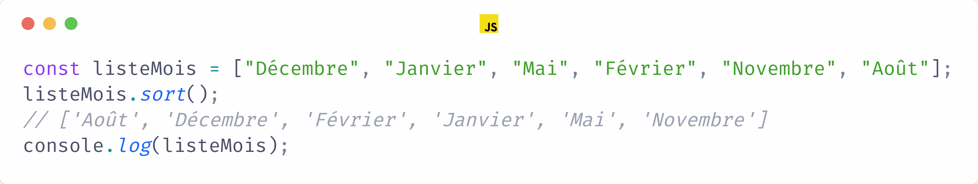
Le tri natif
Bien que listant les mois de l’année, la méthode sort() a trié par ordre alphabétique. Il va falloir passer par un tableau d’objets et un prédicat pour trier correctement les mois.
Source(s) :
https://developer.mozilla.org/fr/docs/Web/JavaScript/Reference/Global_Objects/Array/sort

Slide 29
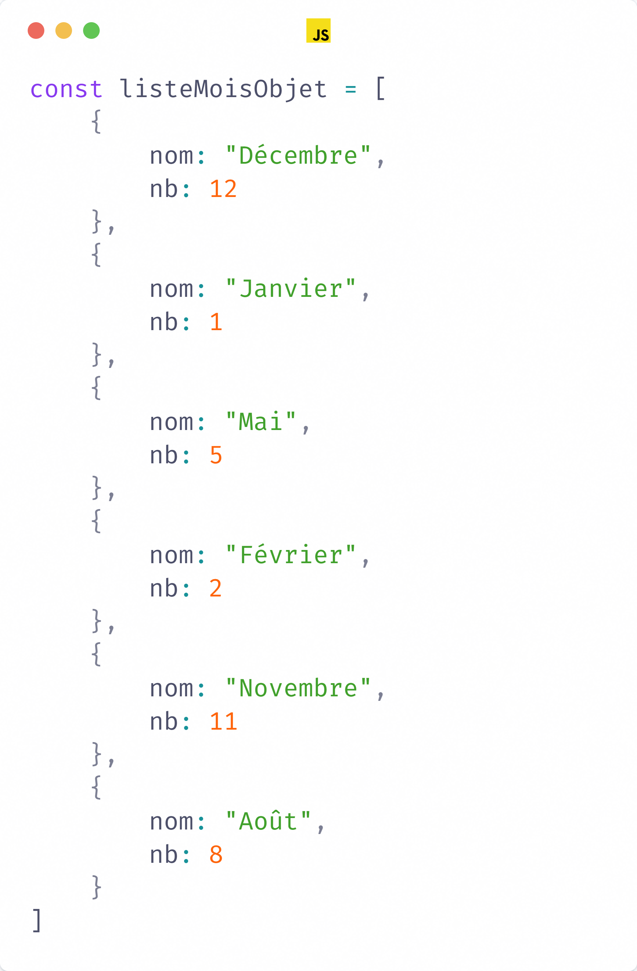
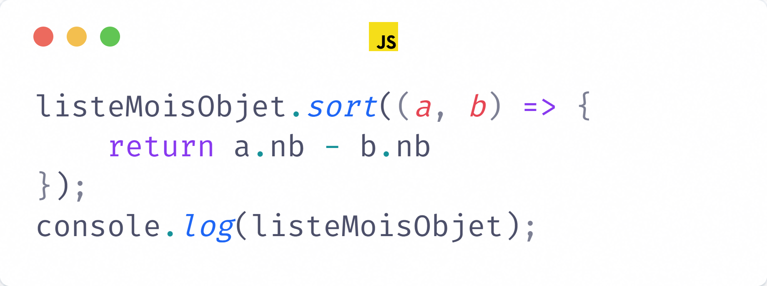
Le tri natif
a.nb – b.nb trie les nombres par ordre croissant et l’inverse trie dans l’ordre décroissant
Source(s) :
https://developer.mozilla.org/fr/docs/Web/JavaScript/Reference/Global_Objects/Array/sort

Slide 30
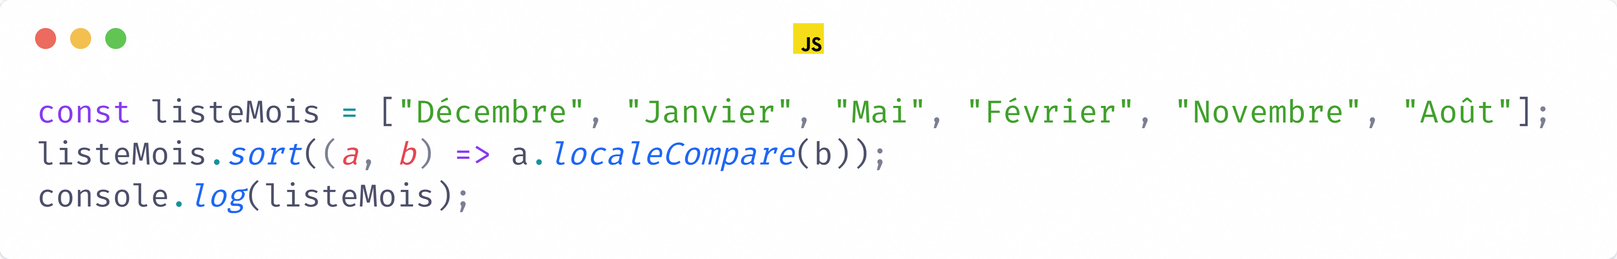
Le tri natif
Tri lexicographique (du dictionnaire)
Inverser “a” et “b” triera le tableau dans l’ordre décroissant
Source(s) :
https://developer.mozilla.org/fr/docs/Web/JavaScript/Reference/Global_Objects/Array/sort

Slide 31
Autres méthodes natives pour les tableaux
.filter() : Filtre en fonction d’un prédicat
.find() : Retourne le premier élément trouvé
.every() : Retourne “true” si tous les éléments du tableau vérifient un critière
Source(s) :
https://developer.mozilla.org/fr/docs/Web/JavaScript/Reference/Global_Objects/Array/filter
https://developer.mozilla.org/fr/docs/Web/JavaScript/Reference/Global_Objects/Array/find
https://developer.mozilla.org/fr/docs/Web/JavaScript/Reference/Global_Objects/Array/every

Slide 32
Pratiquons ! – Appliquons les algorithmes
Pré-requis :
Avoir la ressource ressources/algorithmes/exercice
A télécharger ici : https://github.com/DanYellow/cours/raw/refs/heads/main/s3-integration-web/cours-magistraux/numero-4/s3-integration-web_cours-magistraux_numero-4.ressources.zip

Slide 33
Questions ?

